Slide 1




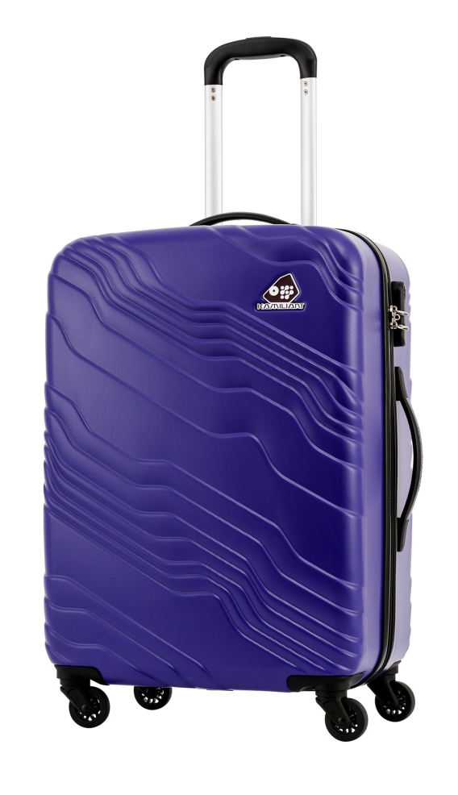
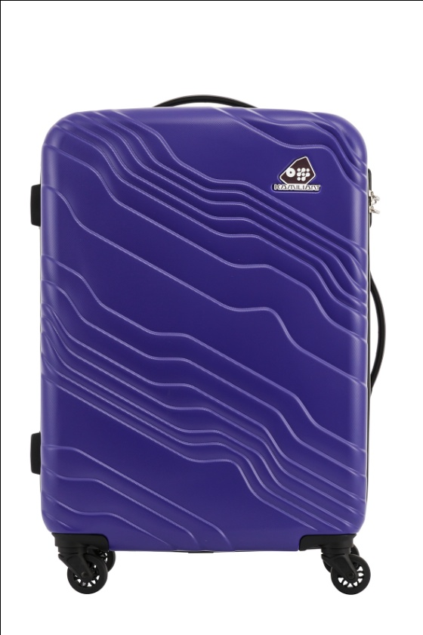
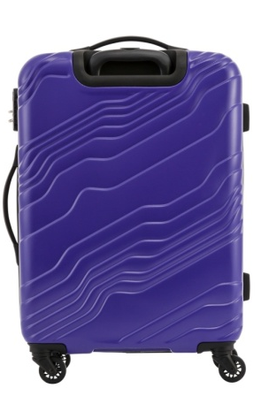
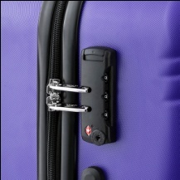

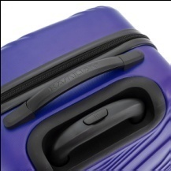
系列名： KANYON
FUNNY
PERSONALITY
YOUNG
趣味 个性 年轻
AQ8*71006
四轮旋转拉杆箱65CM 宝蓝色
市场参考价：998.00
批发价：320.00
尺 寸： 470×650×270 mm
材 质：外部：塑料（ABS)
内部：织物
装箱明细：1pcs/箱
·设计灵感来源于大自然峡谷中经过腐蚀运动形成的夹石岩层，时尚简约，轻盈灵动。
·ABS抗压耐磨材质
·360°灵活旋转万向轮
·TSA密码锁配置

